Slide 1

ДОО «Вектор» МБОУ «СОШ №153» Кировского района г.Казани

Slide 2
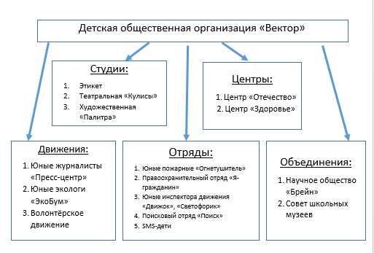
Система работы ДОО «Вектор»

Slide 3

Работа по направлениям РДШ
Военно-патриотическое
1.Отряд ЮИД «Движок», «Светофорик»
2. Отряд профилактики правонарушений «Я-гражданин»
3. Дружина юных пожарных «Огнетушитель»
Информационно – медийное
Работа редакции школьной газеты «Спектр -Цвета школьной жизни»
работа инстаграм страницы школы 153
Гражданская активность
Работа школьного музея МБОУ «СОШ № 153»
Волонтерское движение
Работа поискового отряда «Поиск»
Работа центра «Отечество»
Личностное развитие
Работа студии «Этикет»
Работа студии «Палитра»
Работа студии «Кулисы»
SMS-дети
Профориентационная работа

Slide 4
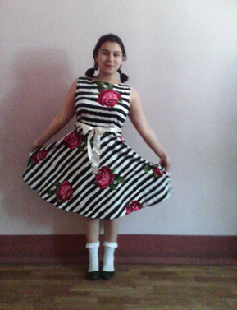
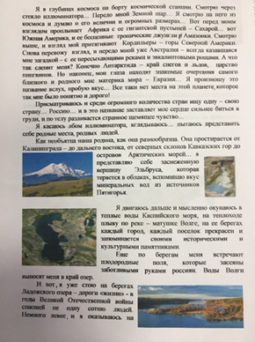
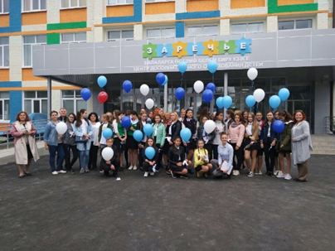
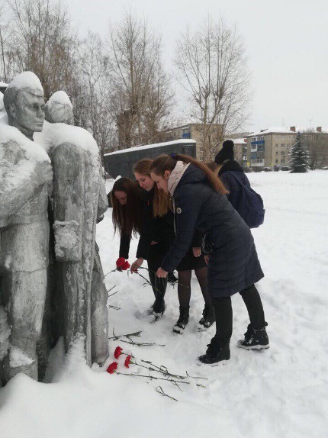
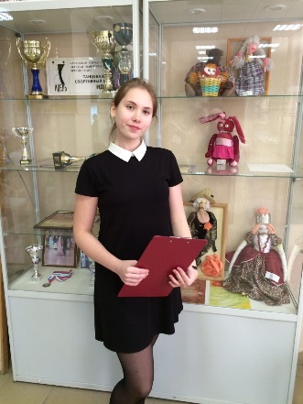
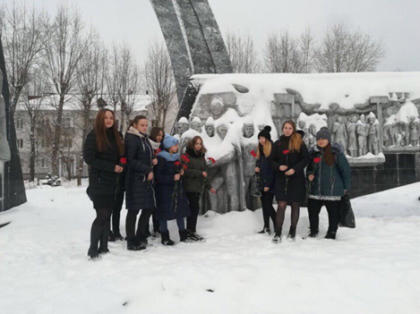
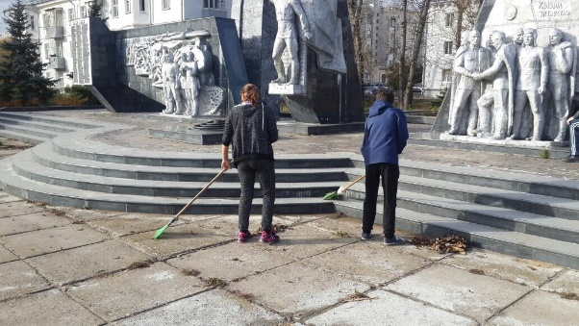
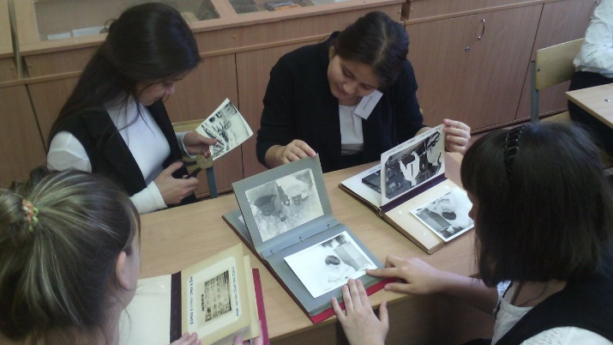
Военно-патриотическое направление
Участие в мероприятиях данной направленности
Всероссийский конкурс сочинений РДШ «Россия устремленная в будущее» (участие – Шигапова Эльвина 10 класс)
Городской конкурс чтецов собственных сочинений «Нет фашизму!» (Иванова Юлия 10 класс – 3 место)
Возложение цветов к памятнику Павшим Войнам ВОВ п. Юдино в рамках акции «День Героев Отечества», «День памяти Неизвестного Солдата» (активисты ДОО «Вектор»)
Республиканский конкурс интервью «Роль конституции РТ в жизни Государства» (интервью ученица 9а класса Ефимова Виталина – 2 место по Кировскому району)
Эвакуация школы с участием ДЮП «Огнетушитель»
Световозврающая мода с участием отряда ЮИД «Движок»
Районная акция «Голубь Мира»
Акция «День Героев отечества», «День памяти неизвестному солдату»
Акция «Обелиск»

Slide 5
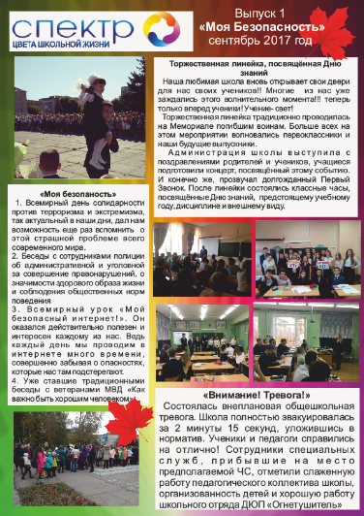
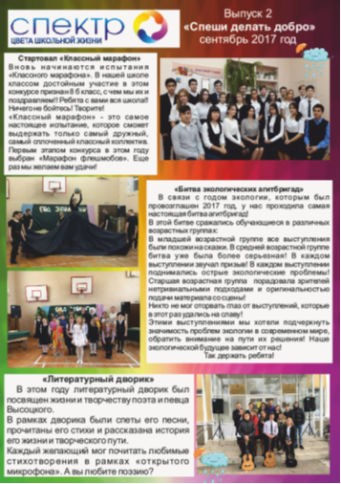
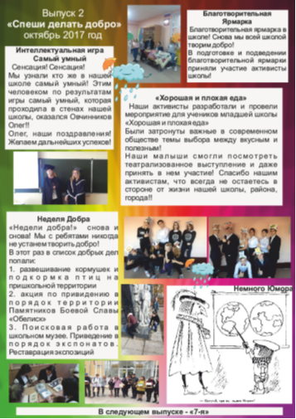
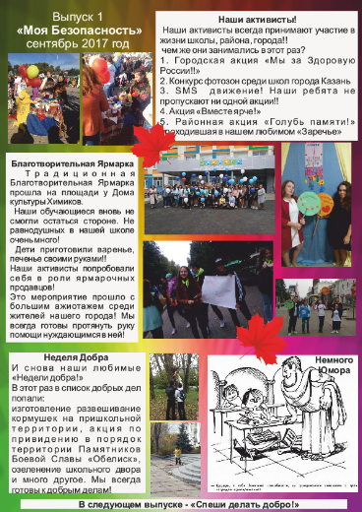
Информационно- медийное направление
Участие в мероприятиях данной направленности
Районный форум детских общественных организаций «Мы Вместе!» (Секция – «Начинающие журналисты» – 2 место)
Ежемесячный выпуск школьной газеты «Спектр- цвета школьной жизни»
Постоянное обновление страницы школьного инстаграмм

Slide 6
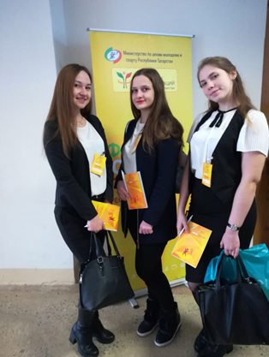
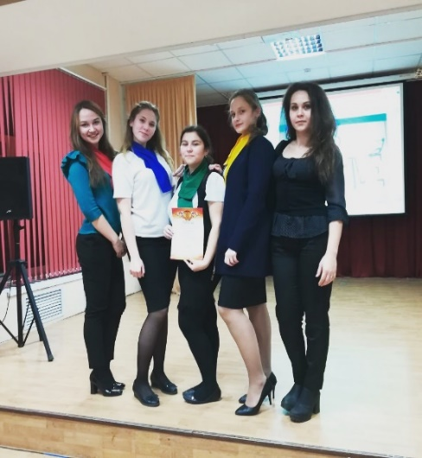
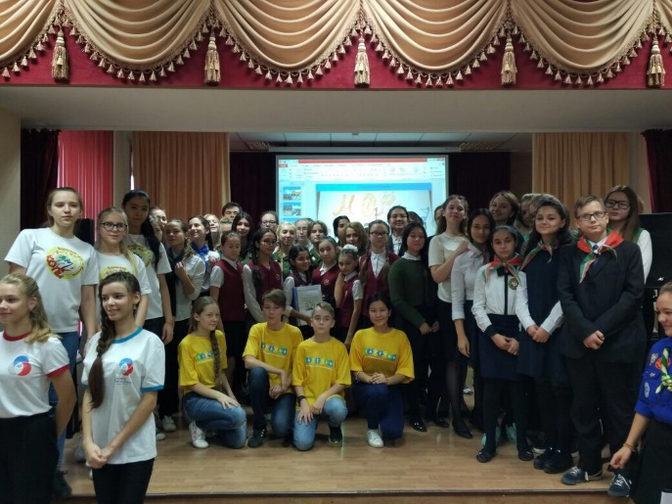
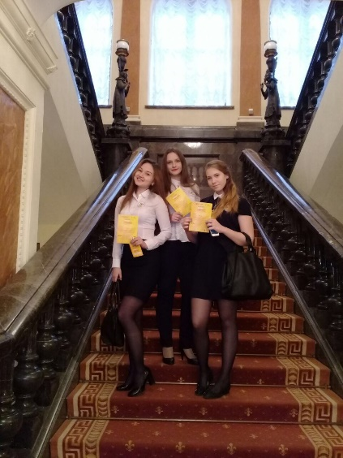
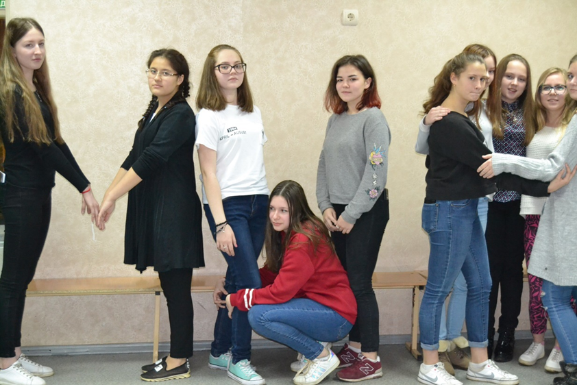
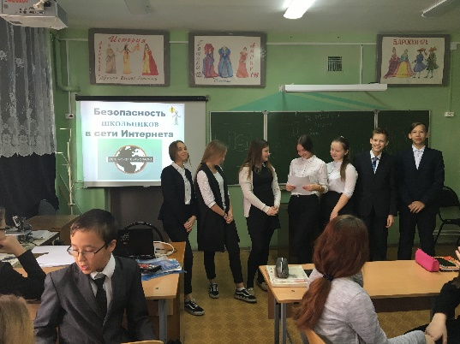
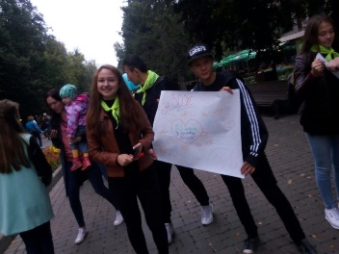
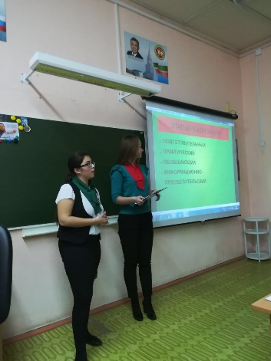
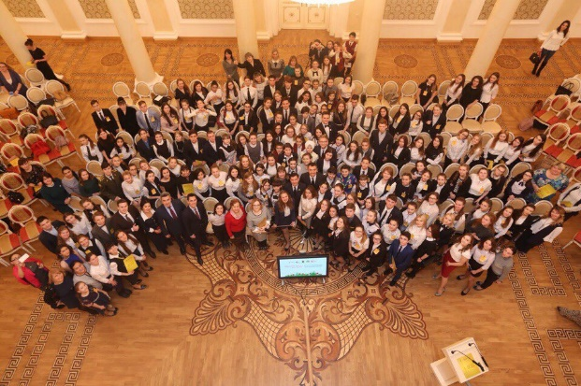
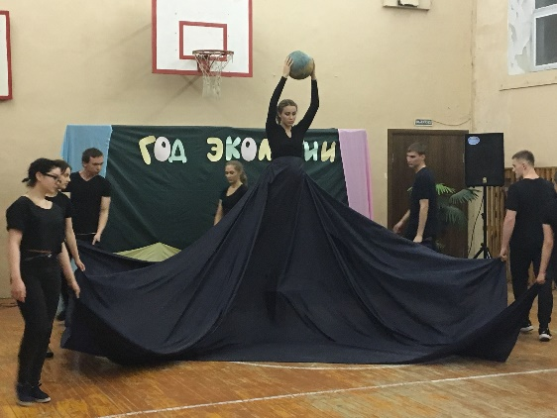
Гражданская активность
Участие в мероприятиях данной направленности:
Городской конкурс школьных музеев
Систематическое посещение и помощь ветеранам микрорайона
Городской форум Юных Граждан
Районная лагерная смена актива «Школа лидера» (активисты ДОО «Вектор» – Чибышова Арина, Мухатшина Азалия – 8б класс)
Конкурс экологических коллажей среди учащихся школы
Форум «Мы вместе» секция экопроектов «Экобум» – 3 место
Юные исследователи окружающей среды - 1 место в городском этапе
Городской форум юных граждан «Дети Казани»
Школьный конкурс экологических агитбригад
День безопасности в сети интернет

Slide 7
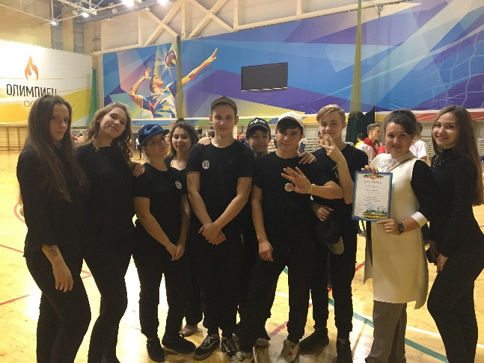
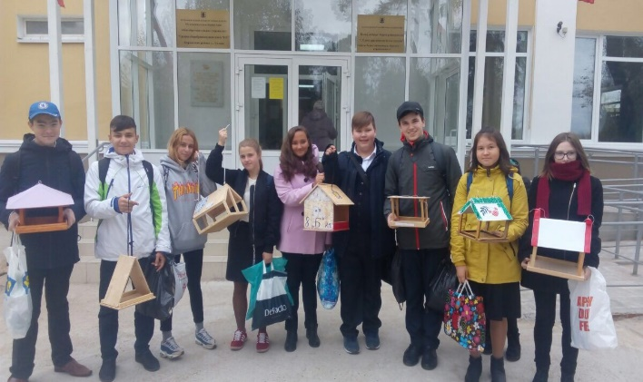
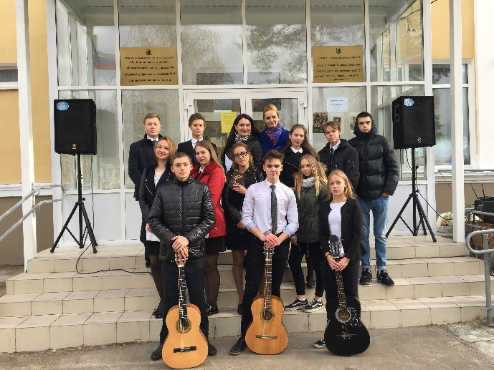
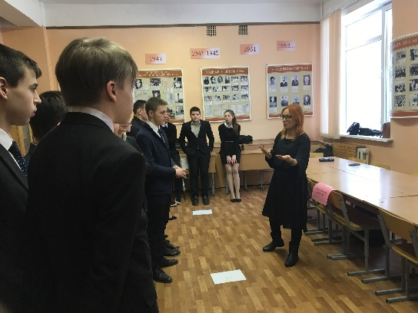
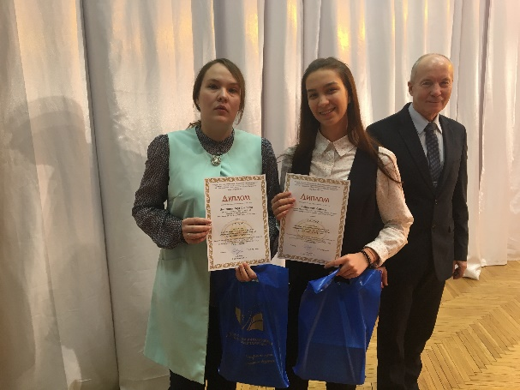
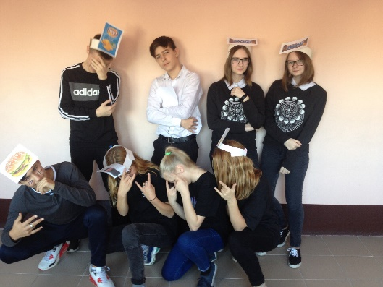
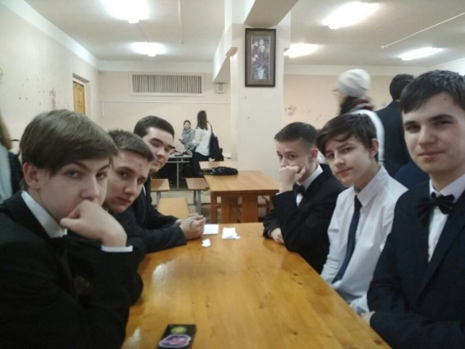
Личностное развитие
Участие в мероприятиях данной направленности:
Районная акция «Количество свечек зависит от тебя» (команда 8 б класса – 3 место в номинации «Лучшая листовка)
Районный конкурс чтецов «Поэзия во мне живет…» (гран-при Евграфова Полина 10 класс, Звертовская Софья 3б – 3 место)
Районная прикладная галерея «Мир вокруг нас» (Иванова Юлия – 3 место)
Районный фотоконкурс «Твой взгляд на красоту» ( Рогожина Камилла – 1 место, Елесина Дарья – 3 место)
Районный конкурс «Дети рисуют сказку» (для детей с ОВЗ)
Районный конкурс Зоопарк твоей мечты (3 место)
Городская Игра «Что? Где? Когда?»
Конкурс новогодних поздравлений «Новогодняя открытка»
Республиканский конкурс по продвижению русской культуры в полиэтнической и поликонфессиональной среде «Золотая осень»
Акция «Покормите птиц зимой»
Акция «Стоп ВИЧ СПИД»
Акция «Литературный дворик»
Акция «Хорошая и плохая еда»

